Slide 1


Parcours paiement vignette vignette.sgmaroc.com

Slide 2
1- paiement réussi bout en bout.
Etape 1 : saisie des données client et véhicule, acceptation des conditions générales et Recaptcha
Etape 2 : Affichage des données saisies et du montant dû à la DGI
Etape 3 : Saisie des données bancaire sur l’interface CMI
Etape 4 : Confirmation avec la 3D Secure
Etape 5 : Message de confirmation du paiement avec la possibilité de imprimer le reçu PDF
Etape 6 : Réception du reçu par mail

Slide 3
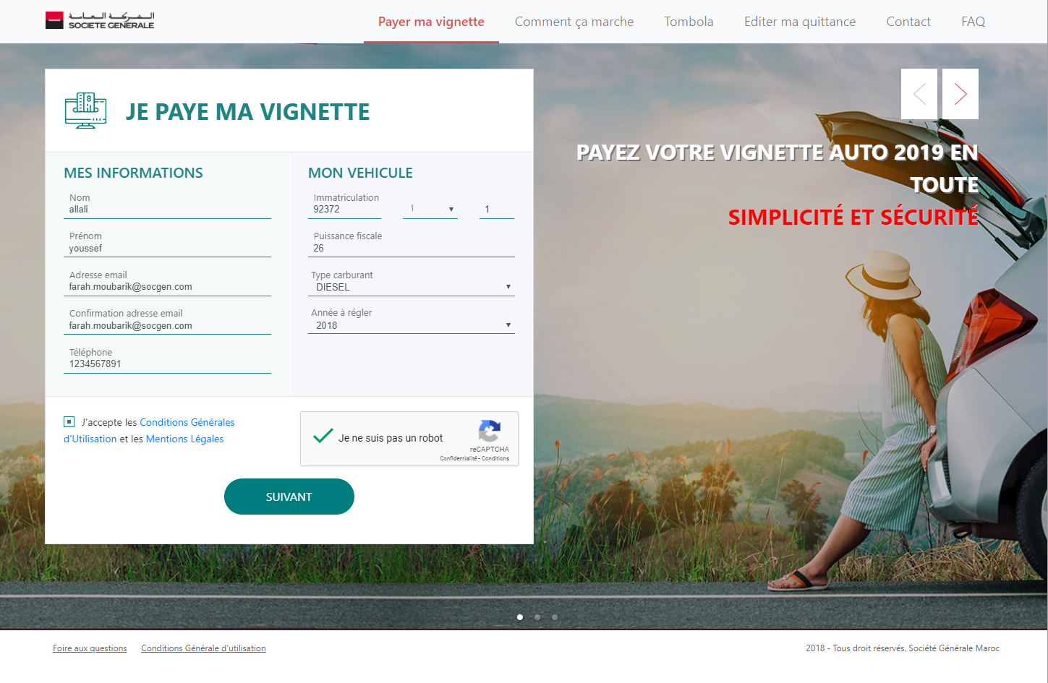
Etape1 : Saisie des données personnelle et véhicule

Slide 4
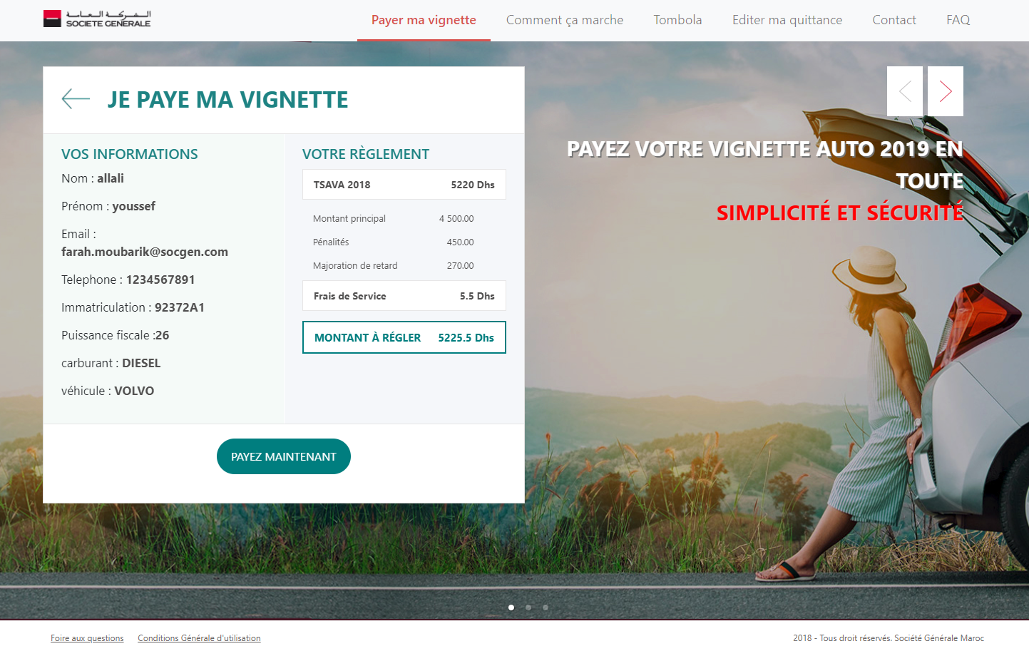
Etape 2 : Affichage des données saisies et du montant dû à la DGI

Slide 5
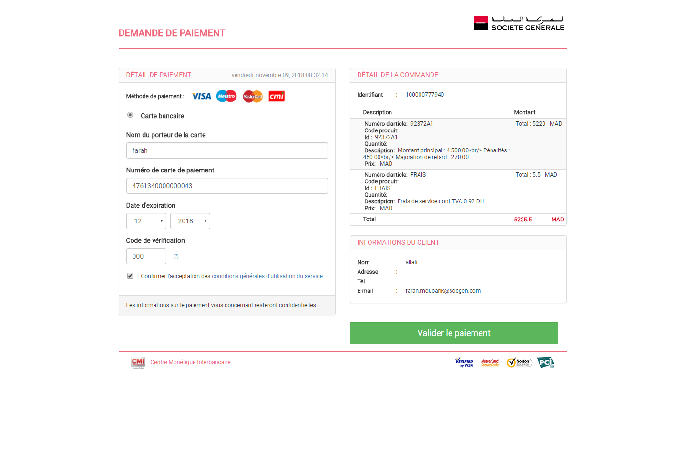
Etape 3 : Saisie des données bancaire sur l’interface CMI

Slide 6
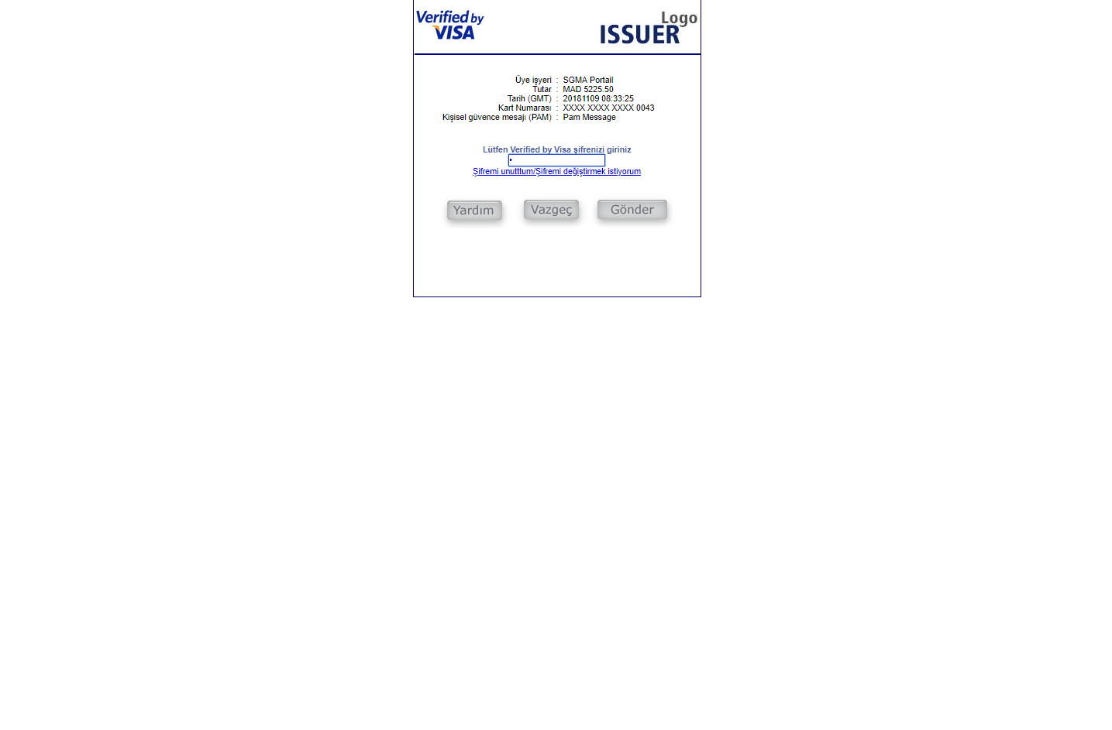
Etape 4 : Confirmation avec la 3D Secure

Slide 7
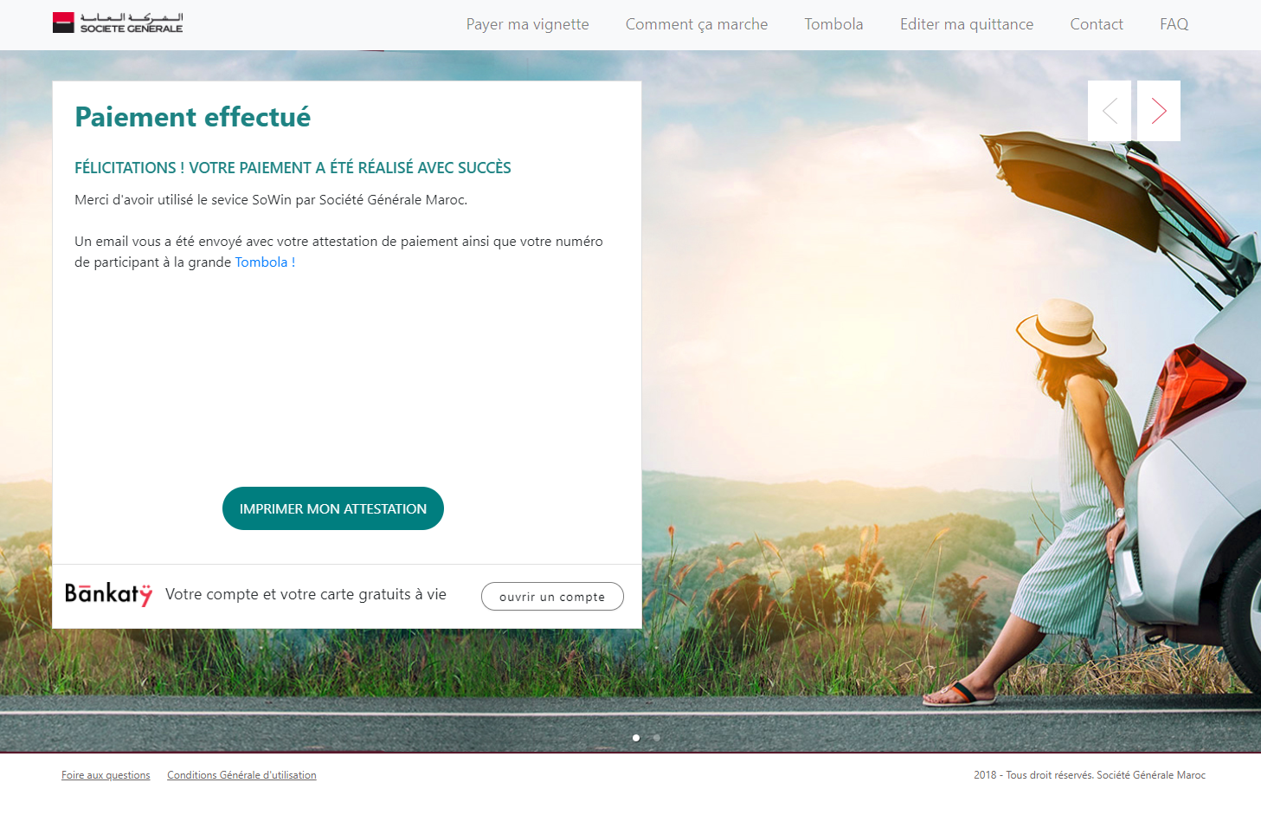
Etape 5 : Message de confirmation du paiement avec la possibilité d’imprimer le reçu PDF

Slide 8
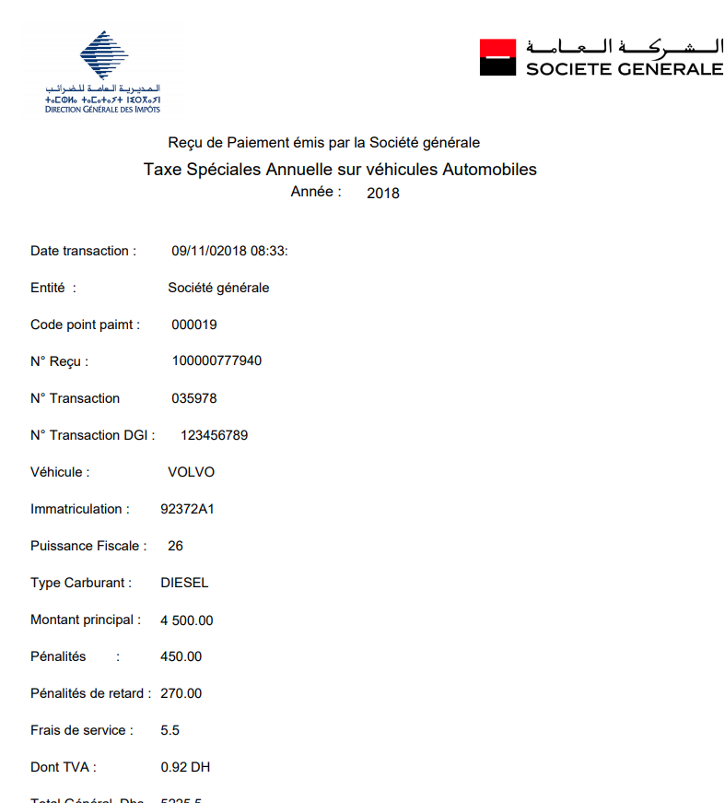
Consultation de l’attestation de paiement en PDF

Slide 9
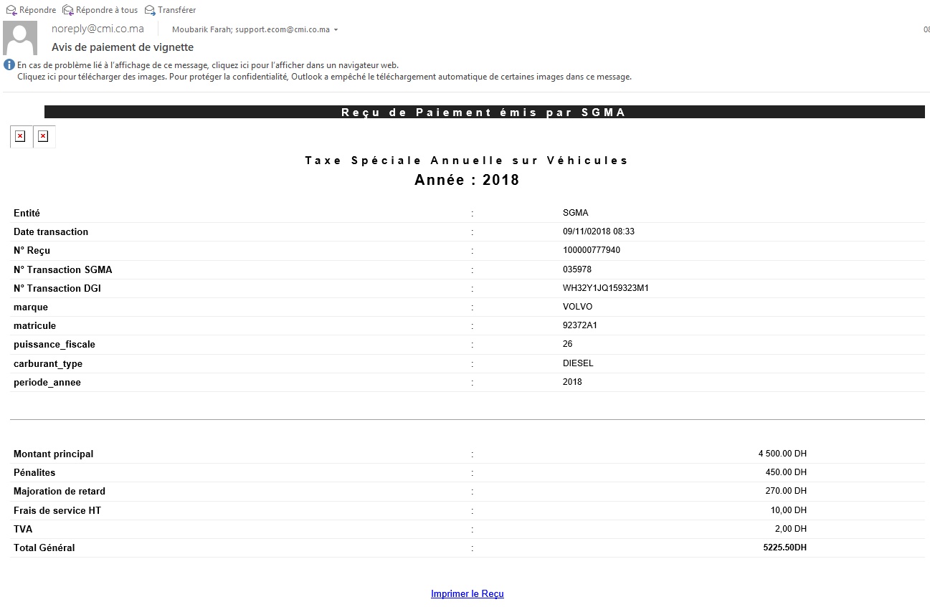
Réception du reçu par mail

Slide 10
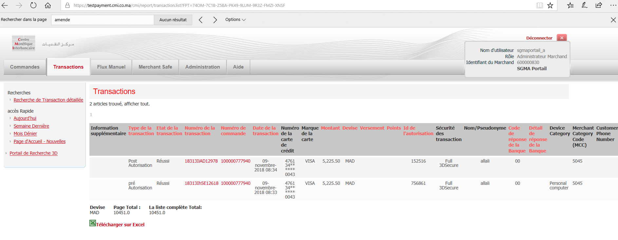
Sur l’interface Back-office du CMI

Slide 11
Cas d’chec de paiement
Affichage de message d’échec de paiement

Slide 12
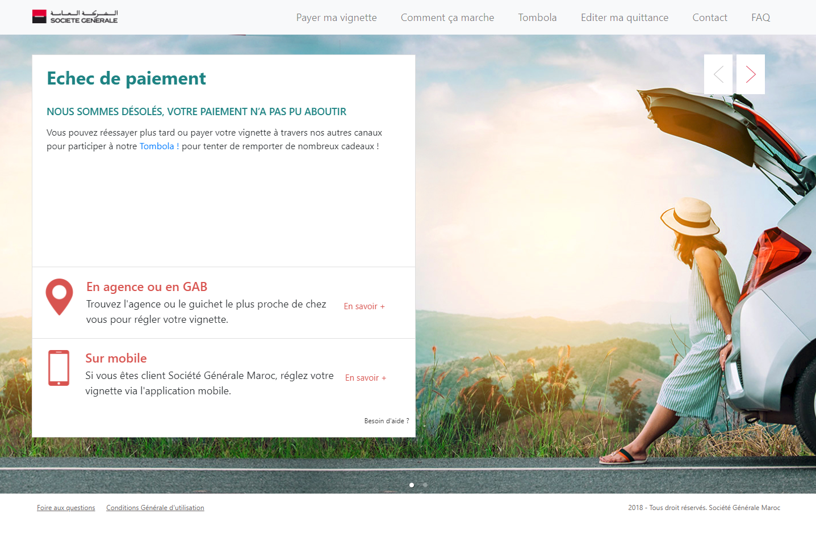
Affichage de message d’échec de paiement

Slide 13
Fin

